Slide 1
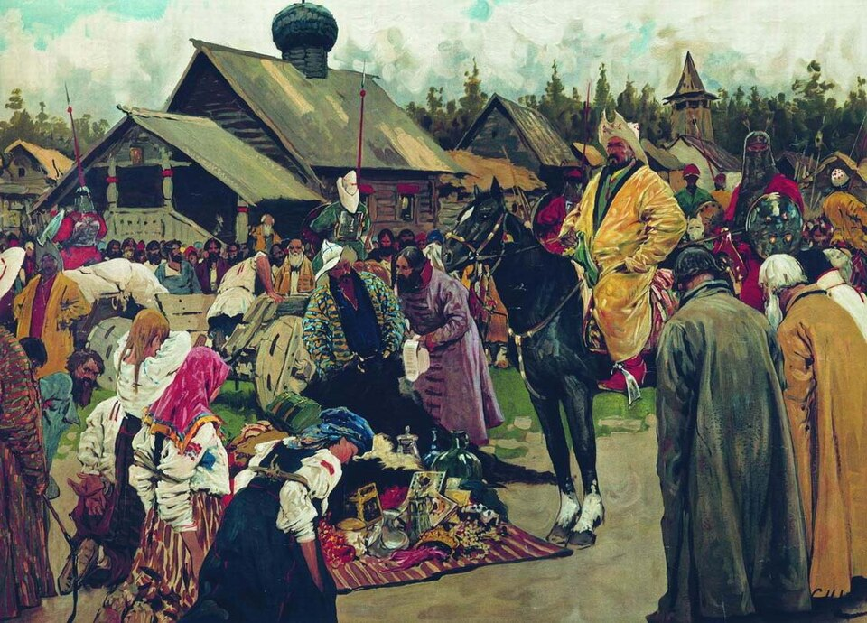
ДОКЛАД ПО КУРСУ «ЭКОНОМИЧЕСКАЯ ИСТОРИЯ»
Малыгина Елизавета 15.22Д-Э01/26б
Восточное влияние на русский
государственный и хозяйственный быт:
налоги и деньги

Slide 2
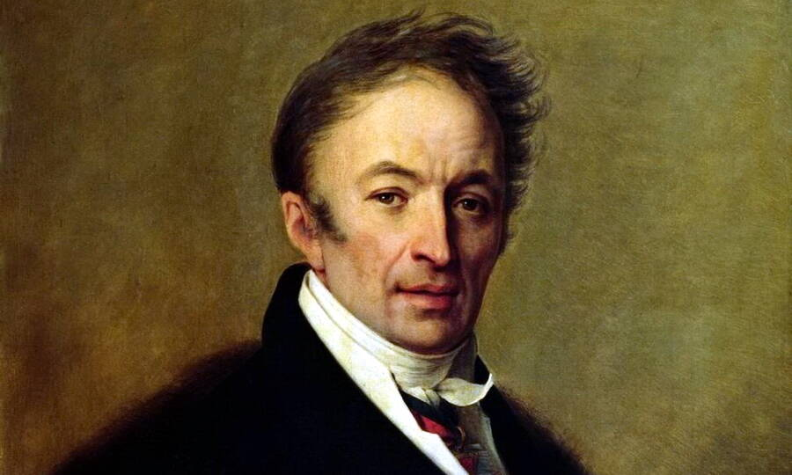
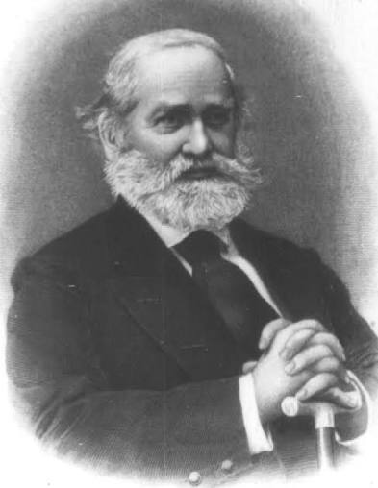
О чём спорят историки
«Влияние огромно»
Н. М. Карамзин; евразийцы —
Г. В. Вернадский, Н. С. Трубецкой:
Москва унаследовала ордынские
государственные порядки
«Скорее внешняя сила»
С. М. Соловьёв, В. О. Ключевский:
Орда лишь ускорила внутренние
процессы, не определив их
Срединная позиция современных исследователей
Заимствования были реальными, но касались прежде всего финансов, связи, дипломатии и терминологии —
а не основ общественного устройства. Именно эта сфера — налоги и деньги — и есть предмет доклада.
02

Slide 3
Как Орда управляла Русью: три опоры
1 · Ярлык
Ханская грамота — право
на княжение (в том числе
великое). Для ярлыка —
поездки в Сарай с богатыми
дарами. Борьба за ярлык —
главный сюжет XIV века
2 · Дань («выход»)
Регулярная выплата в Орду —
главное экономическое
следствие зависимости.
Серебром — отсюда
«серебряный голод»
3 · Военная сила
Карательные походы:
«Неврюева рать» ,
поход Ахмыла
Неплатёж = разорение
03

Slide 4
Перепись и первые сборщики
1257–1259: перепись
Ордынские «численники» проводят учёт населения Северо-Восточной Руси и Новгорода.
Обложение: подушное или похозяйственное; духовенство освобождено ханскими ярлыками-иммунитетами — важно для будущего церковного землевладения.
1259: новгородцы готовы восстать — Александр Невский вынуждает подчиниться, спасая землю от разорения.
Эволюция сбора
баскаки (ордынские наместники) → откуп бесерменам (купцы Средней Азии) → восстания 1262 г. (Ростов, Владимир, Суздаль, Переславль, Ярославль) → сбор русскими князьями.
Принципиальный сдвиг
До монголов: дань «по дыму/плугу», неравномерно, полюдье.
После: учёт населения и хозяйств —
налог как задача государства, а не поход князя.
04

Slide 5
НАЛОГООБЛОЖЕНИЕ
«Выход» и его разновидности
Основная дань — «выход», «царёва дань». Плюс множество добавочных платежей:
«Запросы»
Чрезвычайные требования, когда хану нужны дополнительные средства
«Поминки» и «дары»
Подарки хану, ханше, вельможам при каждой поездке князя в Сарай
«Тамга»
Торговая пошлина (тюрк. «клеймо, печать») — отсюда будущая «таможня»
«Ям»
Повинность содержать станции для послов: подводы, корм — основа ямской гоньбы
Выплаты были тяжёлыми и серебряными — серебро систематически уходило из страны.
05

Slide 6
НАЛОГООБЛОЖЕНИЕ
Роль Москвы: дань как инструмент возвышения
1328: ярлык Ивану Калите
После подавления тверского восстания 1327 г. хан даёт право собирать дань со всех русских земель.
Эффект: финансовые ресурсы + право вмешиваться в дела соседей. Отсюда прозвище «Калита» — кошелёк.
XV–XVI вв.: «чёрный бор»
Сбор с «чёрных» (тяглых) людей для выплат — рудимент эпохи выхода; документально заметен с XVI в., происхождение дискуссионно.
Завещание Дмитрия Донского, 1389
Если «переменит Бог Орду» — платежи прекратятся, а ямские пошлины и полоньничные деньги останутся у собравшего.
Ключевая мысль
Зависимость стала частью
финансовой системы.
Деньги, прежде уходившие
в Орду, готовы остаться
в казне князя.
06

Slide 7
НАЛОГООБЛОЖЕНИЕ
Конец выхода — не конец инфраструктуры
≈1476 — прекращение выплат при Иване III; стояние на Угре (1480) закрепляет независимость.
Но налоговая инфраструтура осталась: переписи, единицы обложения, сборщики.
XV–XVI вв.: «сошное письмо» — земля измеряется условной налоговой единицей «сохой», описания ведут писцы.
Сошное письмо — результат внутреннего развития,
но привычка к централизованному учёту,
пришедшая в монгольскую эпоху, сыграла свою роль.
07

Slide 8
Язык и государственный быт
Тюркско-монгольские заимствования — преимущественно финансы и торговля:
Этимологические примеры
деньги — тюрк. тенге/таньга («серебряная монета»)
таможня ← тамга («клеймо» при уплате пошлины)
казна — тюрк. «хранилище денег»
Государственная сфера
ямская гоньба — почтовая служба империи,
на Руси сохранилась до XIX в.;
русский князь называл хана «царём» —
позже титул перешёл к московским государям
Вывод раздела: наиболее ощутимые следы влияния — в финансовой и торговой лексике и в системе связи.
08

Slide 9
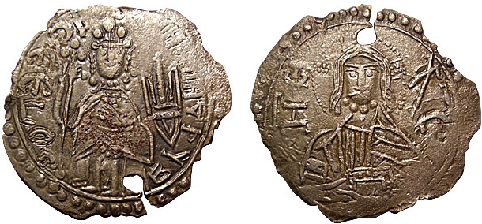
Безмонетный период: от слитков к счёту
X–XI вв.: златники и сребреники Владимира и Ярослава — чеканка быстро прекращается.
XII – конец XIV в.: собственных монет почти нет.
Расчёты: серебряные слитки-гривны (~200 г) и счётные единицы: куны, ногаты, резаны.
«Рубль» — от «рубленой» части гривны; впервые в новгородских источниках под 1281 г.
Почему безмонетие совпало с ордынской эпохой?
Дань выкачивает серебро → «серебряный голод» → в обращении ордынские дирхемы и денги (Сарай, Булгар, Азак).
09

Slide 10

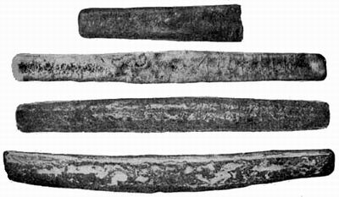
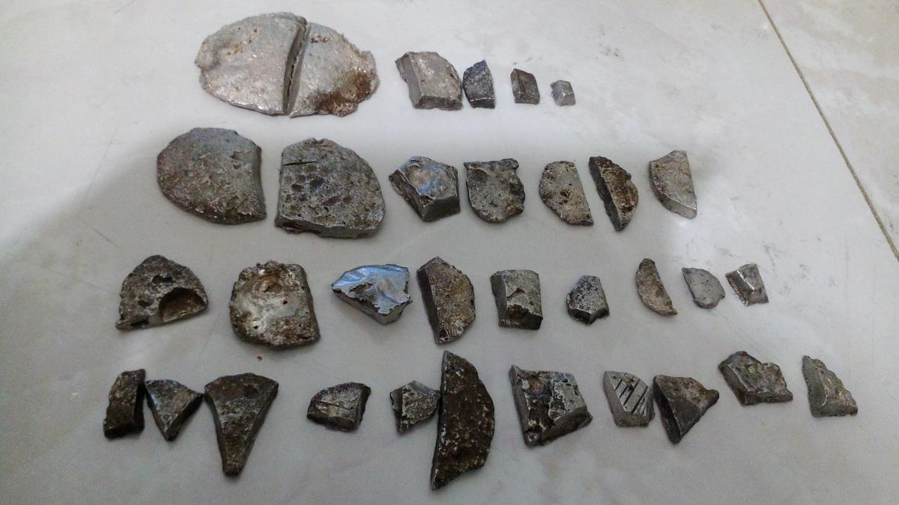

Slide 11
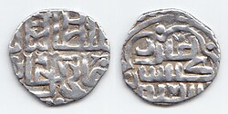
РУССКИЕ ДЕНЬГИ
Первая русская монета — в подражание Орде
1360-е — Нижний Новгород/Суздаль, князь Дмитрий Константинович
кон. XIV в. — Москва, Дмитрий Донской (после Куликова)
1390-е — Рязань, Олег Иванович; затем Тверь, Ростов, Ярославль…
Первые монеты имитировали ордынские денги:
тот же вес и форма, арабские надписи, имя хана. Название «данга» ← тюрк. таньга.
Счёт: московская данга ~0,7–0,8 г, новгородская ~0,9–1 г; в рубле ≈ 200 данег; промежуточная единица — алтын (6 денег).
10

Slide 12
РУССКИЕ ДЕНЬГИ
Новгород и Псков · централизация чеканки
Новгород: своя монета с ~1420 г.
Псков: с ~1425 г. — деньги стабильного веса и высокой пробы.
Право чеканки = символ суверенитета республик.
Иван III:
закрывает дворы Ярославля, Ростова, Твери; Новгород (после 1478) — чеканка под контролем наместников.
Но полной монополии ещё нет:
Псков до 1510 г. независим и чеканит свободно — при Василии III.
После 1510 г.: три двора — Москва, Новгород, Псков. Хаос в обращении сохраняется.
К 1530-м
монеты массово
обрезаны и подделаны,
вес падает,
расчёт — по счёту,
а не по весу металла
→ кризис доверия
11

Slide 13
Денежная реформа Елены Глинской, 1535–1538
1534: первый Казённый монетный двор
Полная государственная монополия на эмиссию денег
Изъятие старых монет
Московские, новгородские, псковские деньги принимаются по весу и переплавляются
Единый стандарт
Гривенка серебра (204,75 г) = стопа в 3 руб. 20 коп.
Рубль — пока счётная единица (100 коп.)
Новый номинал: копейка
Всадник с копьём, 0,68 г. Мельче — «московка» (½) и «полушка» (¼). Жёсткие кары за порчу монеты
Десятичный счёт рубль–копейка оказался революционно удобным — опережение Европы на два века.
12

Slide 14
Заключение
Влияние наиболее ощутимо в финансовой сфере:
— перепись и учёт населения — привычка к централизованному налогообложению;
— система налогов и сборов: выход, тамга, ям, ямская гоньба до XIX в.;
— денежная и торговая лексика: деньги, казна, таможня, алтын, базар;
— сама форма русской монеты, возникшей в подражание ордынской денге.
Но Русь не копировала чужие порядки:
— московские князья превратили сбор выхода в инструмент собственного усиления;
— реформа 1535–1538 гг. вывела русскую монету из ордынской орбиты —
— и закрепила её национальную форму: рубль и копейку.
13

